Slide 1


Slide 2
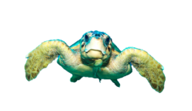
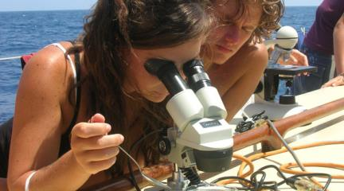
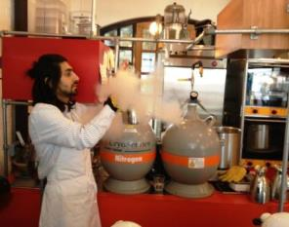

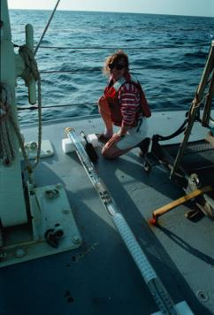
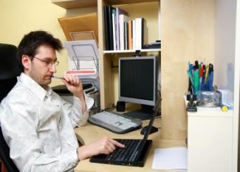
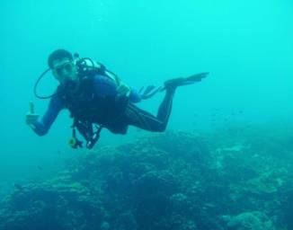

Ποιος είναι ωκεανογράφος;

Slide 3
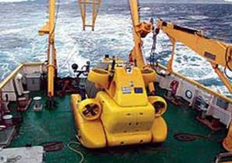
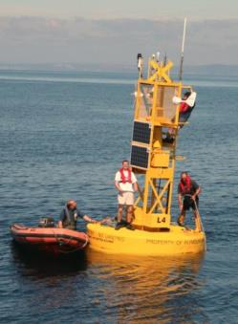
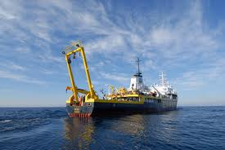
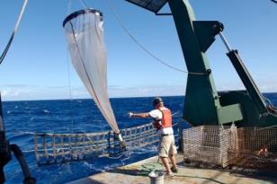
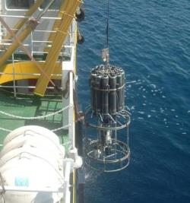
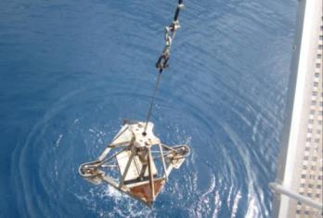
Πού και πώς δουλεύει;
ROV
BUOY
ΔΙΧΤΥ ΣΥΛΛΟΓΗΣ ΠΛΑΓΚΤΟΝ
ΩΚΕΑΝΟΓΡΑΦΙΚΟ ΣΚΑΦΟΣ
ΔΡΑΓΑ
Στη θάλασσα…
ΡΟΖΕΤΑ

Slide 4
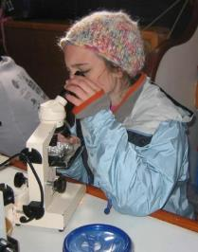
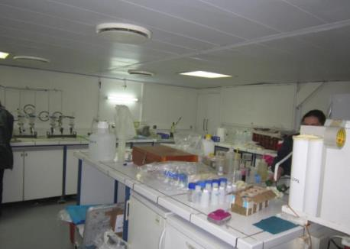
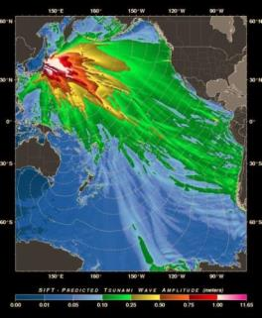
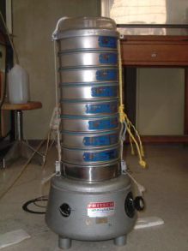
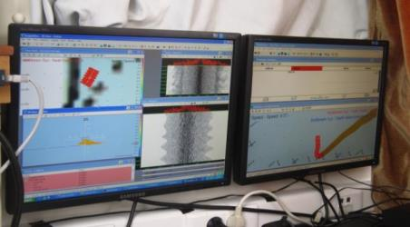
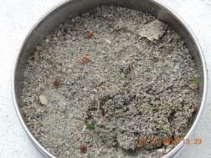
Πού και πώς δουλεύει;
Στο εργαστήριο…

Slide 5
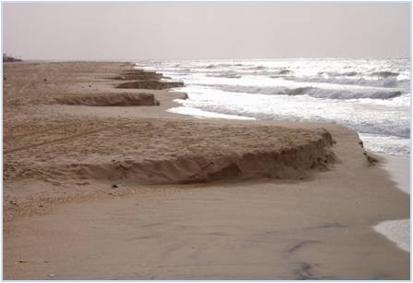
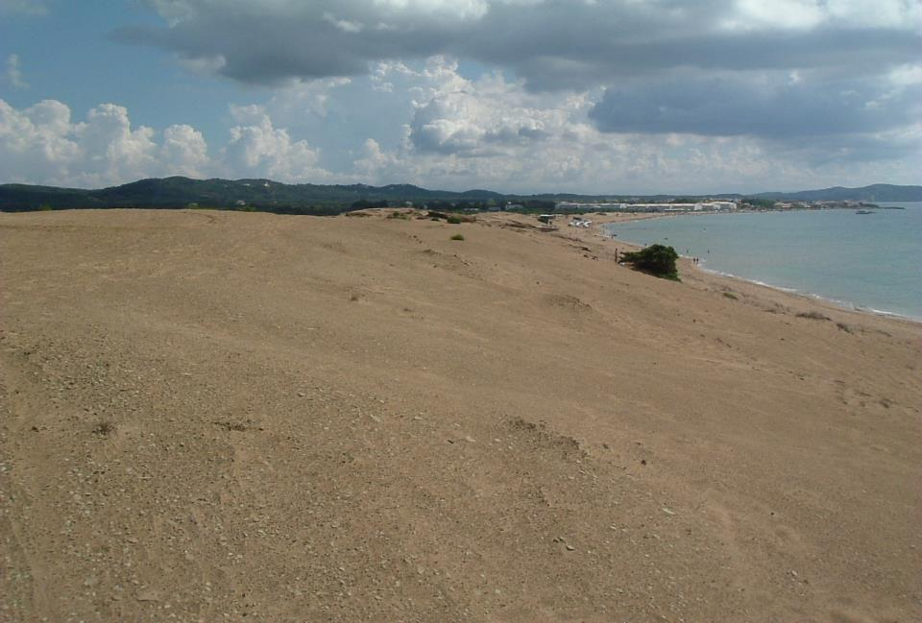
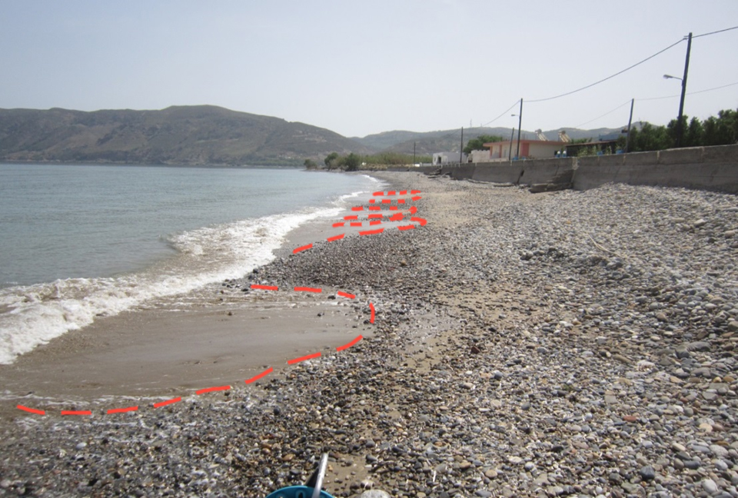
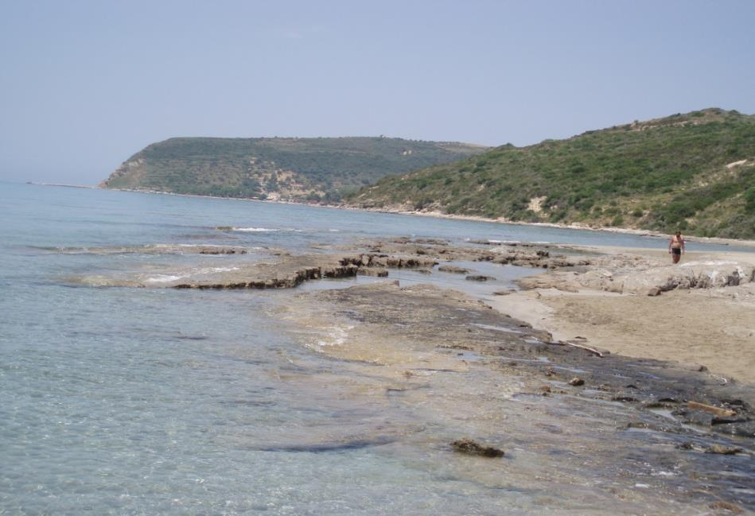
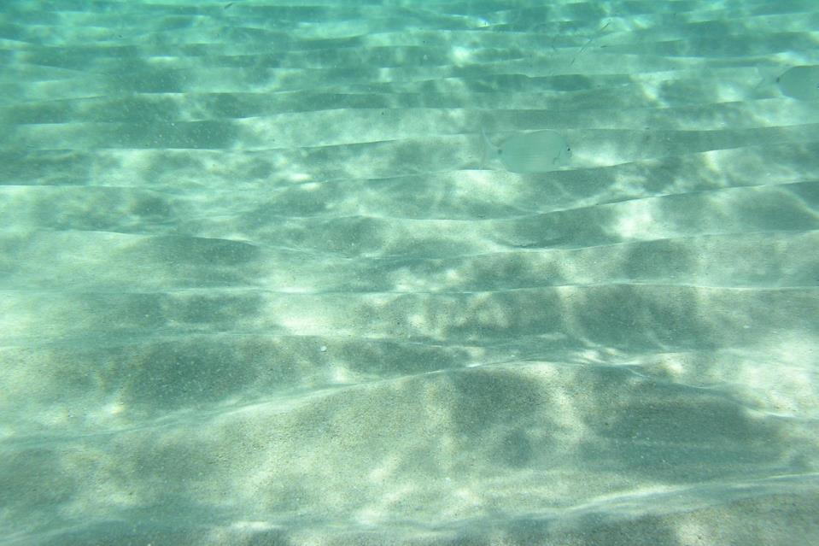



Εξηγώντας όσα βλέπουμε στη θάλασσα!
Πώς βρέθηκε τόση άμμος;
Ποιος έχει τόσο μεγάλη τσουγκράνα;
Πώς βρέθηκε ένα σκαλοπάτι στη θάλασσα;
Ποιος έστρωσε την παραλία με πλάκες;
Ποιος στοίβαξε τα βότσαλα;
Αναβαθμός
Θίνες
Ημι-σεληνοειδείς σχηματισμοί
Ακτόλιθος
Αμμορυτίδες

Slide 6
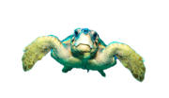
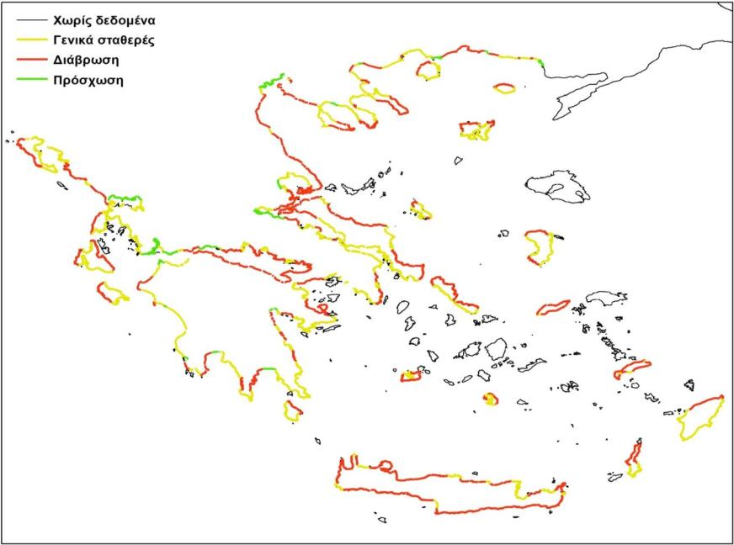
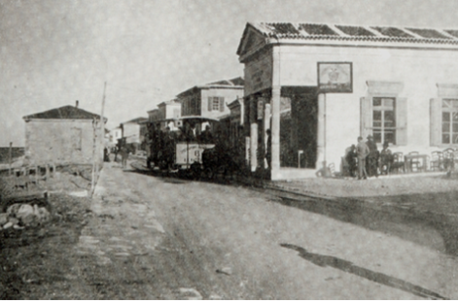
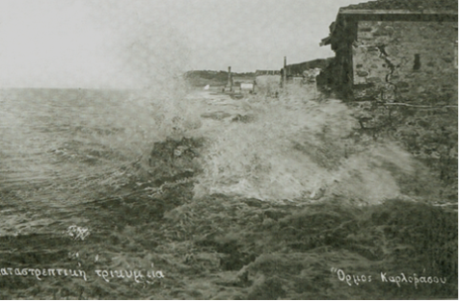
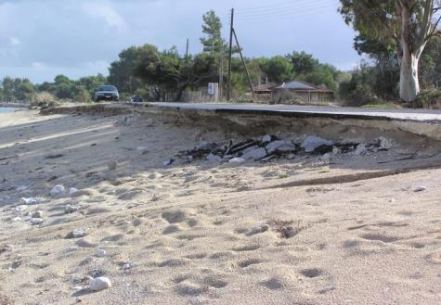
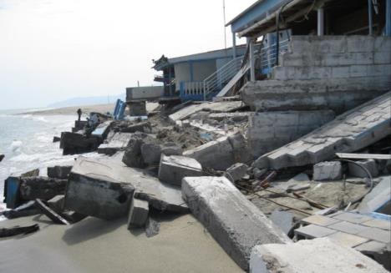
Τι είναι η διάβρωση;
ΠΡΙΝ
ΜΕΤΑ

Slide 7
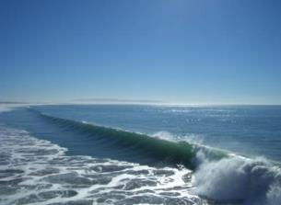
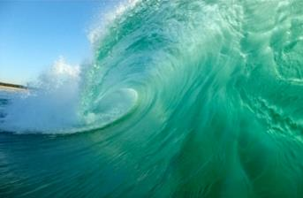
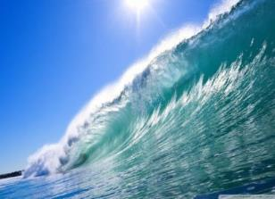
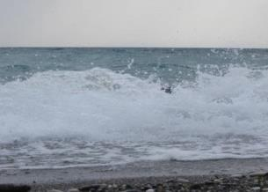
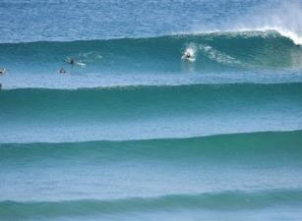
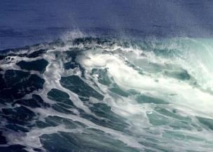
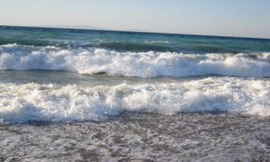
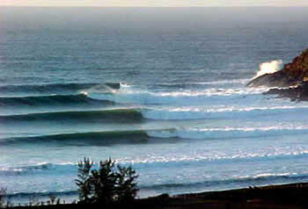
Τι είναι το θαλάσσιο κύμα;
O άνεμος σπρώχνει το επιφανειακό στρώμα του νερού και έτσι σχηματίζεται το κύμα…

Slide 8
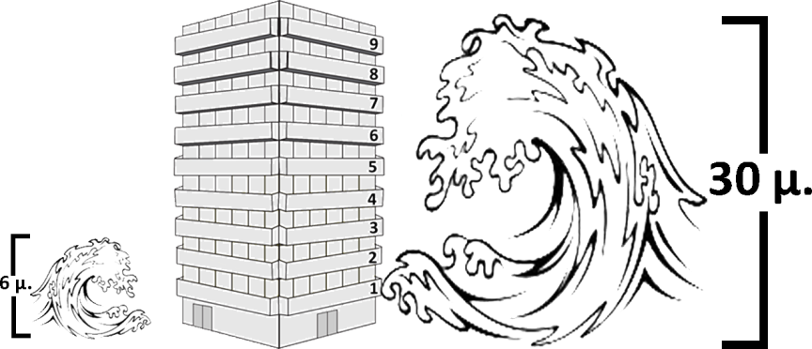
Και σε τι ύψος φτάνει το κύμα;
ΩΚΕΑΝΟΣ
ΕΛΛΑΔΑ

Slide 9
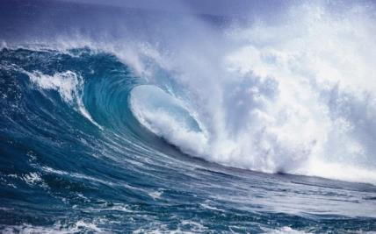


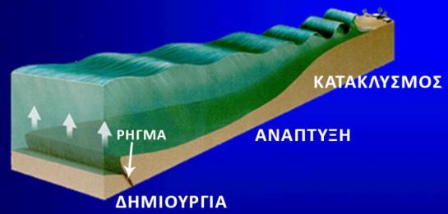
Ποιος είναι ο γίγαντας των κυμάτων;

Slide 10
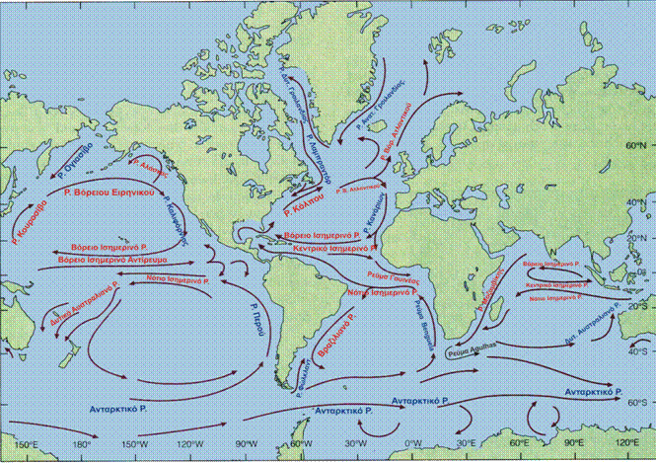
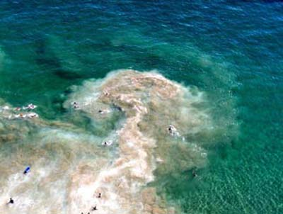
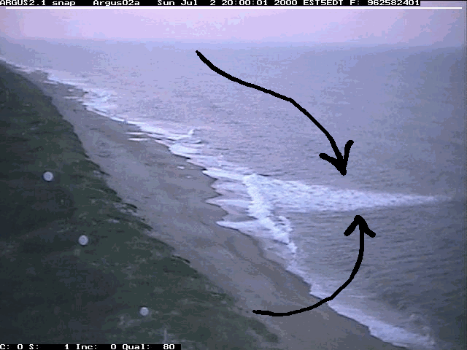
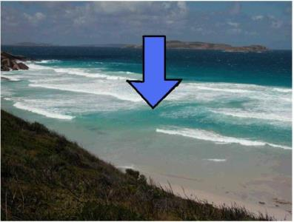
Τι είναι το θαλάσσιο ρεύμα;
Κολυμβητές! Προσοχή! Ρεύματα!
Κάθε ρεύμα έχει τη δική του πορεία!!!

Slide 11
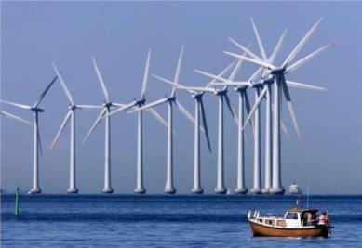
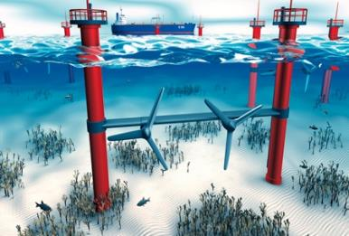
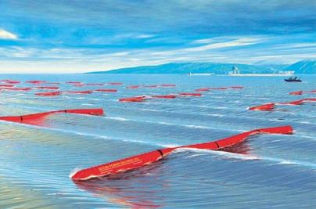
Ας αξιοποιήσουμε τη θάλασσα!

Slide 12
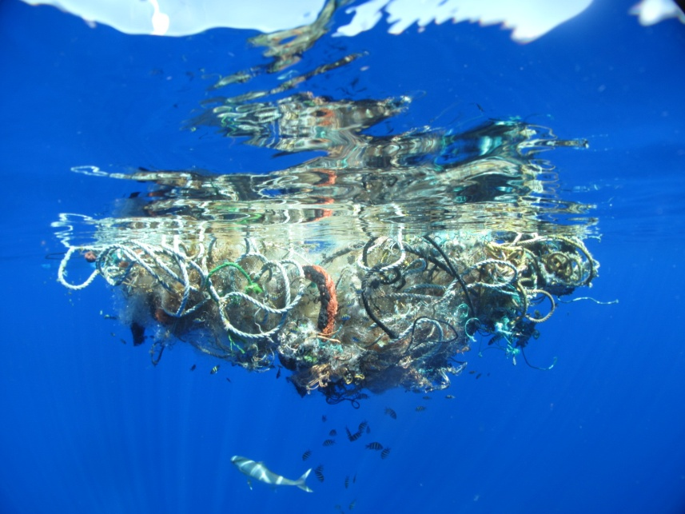
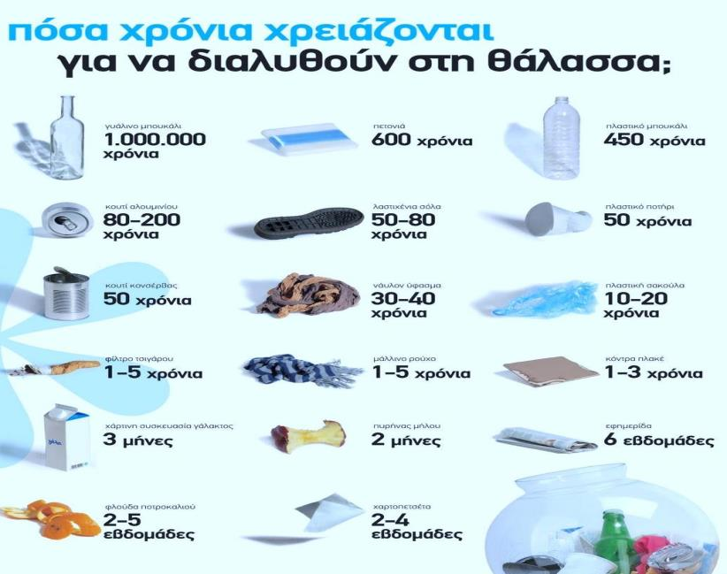
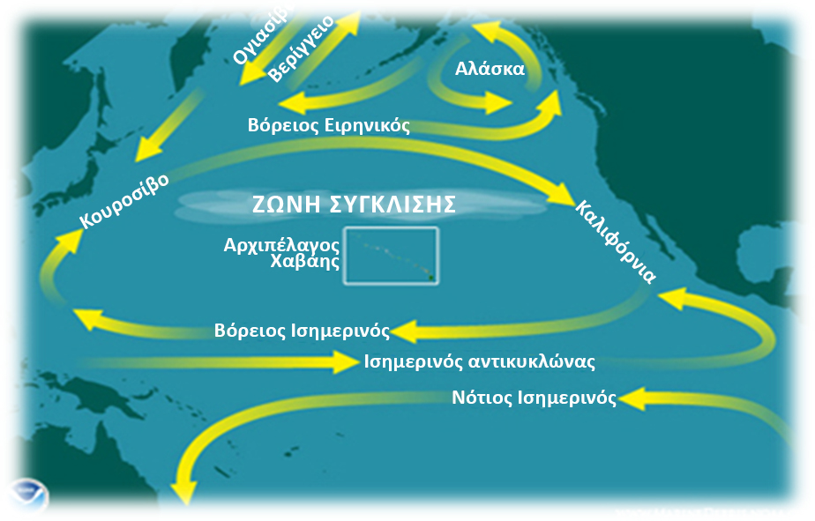





Το ταξίδι των σκουπιδιών
Τι άλλο ταξιδεύει μαζί με το νερό?

Slide 13






Άλλες μορφές και πηγές ρύπων
Τι άλλο μας ενοχλεί;
Βιομηχανική
ρύπανση
Αστική
ρύπανση
Αγροτική
ρύπανση
Θαλάσσια
ρύπανση

Slide 14












Απειλές Βιοποικιλότητας
Να γιατί δε θέλουμε τους ρύπους, οι φίλοι μου απειλούνται…
Βιοποικιλότητα: ποικιλία των ζωντανών οργανισμών και των οικοσυστημάτων στα οποία ζουν
Βένθος (οργανισμοί σε άμεση επαφή με το βυθό)
Πλαγκτόν (οργανισμοί που ζουν στο νερό)
Ψάρια, Ερπετά και Θηλαστικά

Slide 15





Απειλές Βιοποικιλότητας
Αλλόχθονα Είδη
ΚΛΙΜΑΤΙΚΗ ΑΛΛΑΓΗ
ΝΑΥΣΙΠΛΟΪΑ
Caulerpa racemosa var. cylindracea
Lagocephalus sceleratus
ΥΔΑΤΟΚΑΛΛΙΕΡΓΕΙΕΣ
ΔΙΩΡΥΓΑ ΤΟΥ ΣΟΥΕΖ
Percnon gibbesi
Pinctada radiata

Slide 16



Απειλές Βιοποικιλότητας
Υπεραλίευση – Καταστροφή Βένθους
Μας κυνηγάνε…

Slide 17










Απειλούμενα Είδη
Μεσογειακή φώκια,
Monachus monachus
Κοινό δελφίνι,
Delphinus delphis
Θαλάσσια χελώνα,
Caretta caretta
Αν μας πρόσεχαν…
Φώκαινα,
Phocoena phocoena
Φυσητήρας,
Physeter macrocephalus
Notes:
Μεσογειακή Φώκια Monachus monachus
Κατάσταση είδους: Κρισίμως Κινδυνεύον
Στις ελληνικές θάλασσες ζει και αναπαράγεται ο μισός περίπου παγκόσμιος πληθυσμός του είδους, που απαριθμάται στα 250-300 περίπου άτομα.
Το είδος παρατηρείται σε όλη την παράκτια και νησιωτική ζώνη της Ελλάδας, εκτός από τους δύο κλειστούς κόλπους του Κορινθιακού και του Αμβρακικού.
Φυσητήρας Physeter macrocephalus
Κατάσταση είδους: Κινδυνεύον
Πρόκειται για το ζώο με τον μεγαλύτερο εγκέφαλο που έχει καταγραφεί ποτέ στο ζωϊκό βασίλειο, o οποίος ζυγίζει κατά μέσο όρο 8 κιλά.
Ζουν σε κοινωνικές ομάδες που αποτελούνται από ενήλικα θηλυκά και από 4-12 νεαρά άτομα. Έχουν την ικανότητα, να μεταδίδουν τα πολιτισμικά στοιχεία τους, (τη γλώσσα, τη δομή και την ιεραρχία της κοινωνίας, τους χάρτες τροφής κτλ) από τη μητέρα στο νεογέννητο. Χρησιμοποιούν ήχους για να προσανατολίζονται και να επικοινωνούν μεταξύ τους.
Στην Ελλάδα συναντάται κατά μήκος της Ελληνικής Τάφρου (από τα Δυτικά των Ιονίων νήσων και της Πελοποννήσου έως τα νότια της Κρήτης και τα νοτιοανατολικά της Ρόδου), στο Μυρτώο Πέλαγος και σε περιοχές του Αιγαίου Πελάγους, ειδικά όπου υπάρχουν μεγάλα βάθη.
Κοινό δελφίνι, Delphinus delphis
Κατάσταση είδους: Κινδυνεύον
Κάποτε ήταν το πιο διαδεδομένο είδος δελφινιού στην Ελλάδα, αλλά τα τελευταία 40 χρόνια ο πληθυσμός του έχει υποστεί σοβαρή μείωση.
Στις ελληνικές θάλασσες συναντάται στο εσωτερικό Ιόνιο, στον Κορινθιακό Κόλπο, στο Θρακικό Πέλαγος, στις Βόρειες Σποράδες, στο Σαρωνικό Κόλπο, στο Νότιο Ευβοϊκό, στα Δωδεκάνησα, στο Βόρειο Ευβοϊκό και Παγασητικό, στις Κυκλάδες, στο βορειοανατολικό Αιγαίο (μεταξύ των ελληνικών νησιών και των τουρκικών ακτών) και στο Θερμαϊκό.
Στο Αιγαίο ο σημαντικότερος οικότοπος είναι στη Θράκη.
Φώκαινα, Phocoena phocoena
Κατάσταση είδους: Κινδυνεύον
Πρόκειται για ένα από τα μικρότερα κητώδη στον κόσμο. Ο πληθυσμός που ζει στο Β. Αιγαίο και συγκεκριμένα στα νερά της Θράκης θεωρείται ο μοναδικός της Μεσογείου.
Caretta caretta
Από τα 7 είδη στον κόσμο, μόνο 3 απαντώνται τακτικά στη Μεσόγειο (Caretta caretta, Chelonia mydas και Dermochelys coriacea). Από αυτά τα 3 είδη μόνο η Καρέττα ωοτοκεί στην Ελλάδα.
Οι σημαντικότερες παραλίες ωοτοκίας είναι στη Ζάκυνθο (Κόλπος του Λαγανά), Πελοπόννησο (Κόλπος Κυπαρισσίας και Κόλπος Λακωνικού, περιοχή Κορώνης) και την Κρήτη (Ρέθυμνο, Κόλποι Χανίων και Μεσσαράς). Οι παραλίες της Ζακύνθου έχουν μια ιδιαίτερα υψηλή πυκνότητα φωλιών. Η πυκνότητα σε μια παραλία (Σεκάνια) μπορεί να φθάσει περίπου 1.500 φωλιές ανά χιλιόμετρο και είναι από τις υψηλότερες στον κόσμο.

Slide 18














5
6
Δέλτα Αξιού
Λίμνες Βόλβη και Κορώνεια
7
8
Μικρή Πρέσπα
Λίμνη Κερκίνης
5
8
9
4
10
6
7
9
Προστατευόμενες
Περιοχές
Αμβρακικός κόλπος
Δέλτα
Νέστου
4
11
3
3
12
10
2
Να πώς μας προστατεύετε!
1
Λιμνοθάλασσες
Μεσολογγίου
Δέλτα Έβρου
2
11
1
12
Εθνικό θαλάσσιο πάρκο Αλοννήσου
Εθνικό πάρκο υγροτόπων Κοτυχίου-Στροφυλιάς
Εθνικό θαλάσσιο πάρκο Ζακύνθου
Υγρότοπος Δύστου

Slide 19

Έτσι μελετάμε, κατανοούμε και προστατεύουμε το περιβάλλον!
Σας ευχαριστώ πολύ!

